Slide 1


Avtomobil yo`llari muhandisligi
Mavzu 8:
Tog’li yerlarda yo`l o`qini o’tkazish
TOSHKENT AVTOMOBIL YO‘LLARINI
LOYIHALASH, QURISH VA EKSPLUATATSIYASI INSTITUTI

Slide 2

TOSHKENT AVTOMOBIL YO‘LLARINI LOYIHALASH, QURISH VA EKSPLUATATSIYASI INSTITUTI
Mavzu 8:
Tog’li yerlarda yo`l o`qini o’tkazish
Reja:
1. Yo’llarni tog’ daryolari va vodiylar bo’yicha o’tkazish.
2. Yo’llarni yonbag’irlar bo’yicha o’tkazish.
3. Serpantinlar.
Tayanch so`z va iboralar: tog’ daryolari, o’zan, tog’oldi, tog’ vodiylari, tog’ yonbag’irlari, suv ayirg’ich tog’beli plato, serpantin.

Slide 3
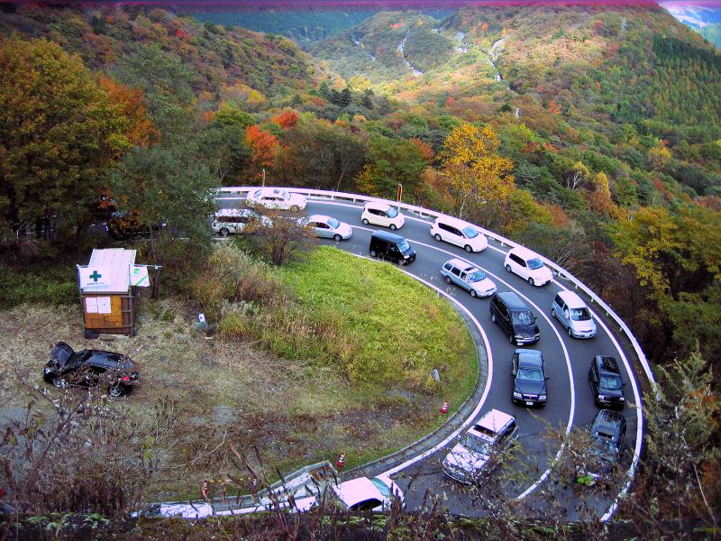
TOSHKENT AVTOMOBIL YO‘LLARINI LOYIHALASH, QURISH VA EKSPLUATATSIYASI INSTITUTI
Barcha tog’ tizmalaridagi, ularning geologik tuzilishlari keltirib chiqaradigan farqlarni, yo’llarni o’tkazish printsiplari nuqtai nazaridan, tog’relefining to’rt turini ajratib ko’rsatish mumkin: tog’oldi, tog’vodiylari, tog’yonbag’irlari, suv ayirg’ich tog’beli yoki plato.

Slide 4
TOSHKENT AVTOMOBIL YO‘LLARINI LOYIHALASH, QURISH VA EKSPLUATATSIYASI INSTITUTI
Ularning har biri uchun yo’l o’tkazishning o’z usullari harakterli. Tog’oldi yo’llari tepalikli joylardagi yo’llardan farq qilmaydi.
Yo’llarni tog’daryolari vodiylari bo’yicha o’tkazish shu bilan bog’langanki, tog’daryolarining qiyaliklari, odatda, tog’daryolarida yo’l qo’yiladigan bo’ylama qiyaliklardan kam bo’ladi. Faqat suv oqimlarining boshida, yo’l vodiydan dovon uchastkasiga o’tganida bo’ylama qiyaliklar yo’l qo’yilgan maksimal qiyalikdan ortib ketishi mumkin.
Tog’ daryolari katta tezlikda oqqani uchun vodiylarning tubi va yonbag’irlari ancha yuvilib ketadi. Tog’daryolari odatda o’zgarib turadigan o’zanli bo’ladi, shuning uchun yo’llarni ularning qirg’oqlari bo’ylab o’tkazishda ko’pincha mustahkamlash ishlarini bajarish talab etiladi.

Slide 5
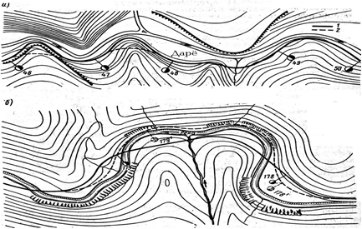
TOSHKENT AVTOMOBIL YO‘LLARINI LOYIHALASH, QURISH VA EKSPLUATATSIYASI INSTITUTI
1-rasm. Daryo vodiysi bo’ylab o’tadigan yo’lning plandagi siqilgan trassasi:
a-bitta qirg’oq bo’yicha o’tkazish; b-qiyin joylarda (uchastkalarda) trassani boshqa qirg’oqqa ko’chirish; v-daryo egri-bugrili joylarini ko’priklar bilan kesib o’tib va tunnellar qurib, trassa o’tkazish

Slide 6
TOSHKENT AVTOMOBIL YO‘LLARINI LOYIHALASH, QURISH VA EKSPLUATATSIYASI INSTITUTI
Planda vodiy bo’ylab yurishda yo’l o’qining yo’nalishi daryo vodiysi qiyaliklarining egri-bugriligi, unga kelib quyiladigan suv oqimlari, yonbag’irlarning noturg’un joylari, aylanib o’tishga to’g’ri keladigan qoyaning turtib chiqqan joyi borligi bilan belgilanadi, bularni aylanib o’tishga, chuqur o’ymalar qilib, qisqa tunnellar qurib kesib o’tishga yoki yo’lni daryoning boshqa qirg’og’iga ko’chirishga to’g’ri keladi (1-rasm). Har bir aniq holda eng yaxshi hisoblangan trassa echimini tanlash yo’lning toifasiga bog’liq va yo’lni qurish qiymati va transport harajatlarini hisobga oluvchi variantlarni texnik-iqtisodiy taqqoslashga asoslanadi. Harakat jadal bo’lgan tog’yo’llarini zamonaviy qilib qurish uchun vodiy tubi bo’yicha yo’lni dadil o’tkazish va daryoni yaqin masofada bir necha bor kesib o’tish va qisqa tunnelar qurish xarakterlidir.

Slide 7
TOSHKENT AVTOMOBIL YO‘LLARINI LOYIHALASH, QURISH VA EKSPLUATATSIYASI INSTITUTI
Daryo vodiylari bo’yicha o’tadigan yo’llarda plandagi radiuslari kichik bo’lgan ko’p sonli egrilar, oqizindilarni konussimon cho’kindilar uyumlari bo’lgan, qiyalamali uchastkalar zonasia yon irmoqlar orqali o’tadigan ko’priklar bo’ladi, qiyalama uchastkalar ayrim joylarda turg’un bo’lmasligi mumkin. Daryo vodiysi bo’yicha yo’l qurishda tirak va mustahkamlash devorlari, va nihoyat, qor bosishi va o’prilishlarning oldini olish uchun maxsus inshootlar qurishga to’g’ri keladi.
Tog’ daryolarining geologik xususiyatlarini hisobga olish zarur: oqimning katta tezligi (yoz chillasida 1,5...4 m/s, toshqin vaqtida 10 m/s gacha), sarflarni juda katta o’zgarib turishi (yoz chillasida 10...50 dan toshqin vaqtida 250...900 m3/s gacha), chuqurligining keskin o’zgarishi (yoz chillasidagi 0,5...1,5 m dan va toshqin vaqtidagi sathning 3...5 m gacha tez va yuqori ko’tarilishi).

Slide 8
TOSHKENT AVTOMOBIL YO‘LLARINI LOYIHALASH, QURISH VA EKSPLUATATSIYASI INSTITUTI
Vodiy bo’ylab o’tadigan yo’lni hamma vaqt daryodagi suvning maksimal sathidan yuqori qilib, yo’l poyining tagidan yuvilishini istisno qiladigan masofada joylashtirilgani ma’qul.
Yo’l poyini mustahkamlashning ko’p usullari taklif etilgan:
tagida mustahkam jinslar yotgan qatlamda ko’tariladigan qirg’oq mustahkamlovchi tirak devorlar qurish;
qiyaliklarni tosh yoki beton bilan koshinlash, bular chuqur yotqizilgan, tagidan yuvilishga to’sqinlik qiluvchi poydevor (tish) ga tiralib turadi;
qiyalik bo’yicha pastga sirpanuvchi beton bloklar yoki plitalar qo’llash, bular yo’l poyi tagidan yuvilib borgani sari cho’ka boradi;
qiyaliklarga shakldor beton elementlar yotqizish bular bir-biri bilan tishlashib, yo’l poyi tagidan yuvilganida pastga tushadi;
bir-biri bilan bog’langantashkil topgan bloklar qo’llash.

Slide 9
TOSHKENT AVTOMOBIL YO‘LLARINI LOYIHALASH, QURISH VA EKSPLUATATSIYASI INSTITUTI
Suvning bo’ylama oqish tezligini kamaytirish uchun yo’l bo’ylab betondan turli xil shporlar qilinadi. Shuni hisobga olish kerakki, shporlar oqimni bir qirg’oqdan siqib borib, qarama-qarshi tomondagi qirg’oqning tagidan yuvilishini faollashtirishi mumkin.
Trassa o’rnini tanlashda vodiy qiyaliklarining geologik tuzilishi, kesib o’tiladigan suv oqimlarining rejimlari va qor ko’chkilari bo’lishi ehtimoli nazarda tutilishi zarur. qiyaliklar juda tik bo’lganida, surilishlar va to’kilishlar sodir bo’ladigan erlarni yoki sel oqizib kelgan xavfli uyumlari bor joylarni aylanib o’tish uchun geologik sharoitlar noqulay bo’lganida, trassani vodiyning bir tomonidan ikkinchi tomoniga ko’chiriladi. Trassa ravon bo’lishi uchun daryoni burchak hosil qilib kesib o’tib, ŝilindrik ustunsimon tayanchlarda qiyshiq ko’priklar quriladi.

Slide 10
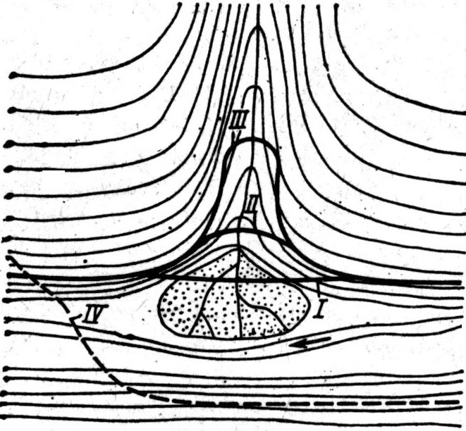
TOSHKENT AVTOMOBIL YO‘LLARINI LOYIHALASH, QURISH VA EKSPLUATATSIYASI INSTITUTI
2-rasm. Trassani daryo vodiysi bo’ylab o’tkazishda ochiq suv oqimini kesib o’tish variantlari

Slide 11
TOSHKENT AVTOMOBIL YO‘LLARINI LOYIHALASH, QURISH VA EKSPLUATATSIYASI INSTITUTI
Daryoga quyiladigan, ular bo’ylab yo’l o’tkaziladigan suv oqimlarini kesib o’tishda yo’l o’tkazishning quyidagi variantlari bo’lishi mumkin (2-rasm):
suv oqimini uning daryoga quyiladigan joyi yaqinida konussimon oqizindilarni uyumi bo’yicha kesib o’tish (I chiziq). Bu variant shunisi bilan noqulayki uyumni chegarasida. Konussimon oqizindilarni, odatda, suv oqimi yo’nalishini davriy ravishda o’zgartirib turadigan bir nechta o’zanlarga ajraladi. Katta tezliklar bilan oqayotgan oqim ta’sir etganida hatto kapital mustahkamlagichli yo’naltiruvchi va himoyalovchi dambalar ham kam samara berar ekan. Shuning uchun oqizindilarni konussimon uyumlarini kesib o’tish zarurati tug’ilganida tayanchlari chuqur o’rnatilgan, tagi yuvilishdan qo’rqmaydigan ko’p oraliqli ko’priklar qurilib, inshootning ishlashi vaqtida oraliqlarning bir qismi cho’kindilar bilan berkilib qoladi deb, taxmin qilinadi; oqizindilarni konussimon uyumidan biroz yuqorida quyilayotgan suv oqimi tranzit zonasi chegaralaridagi kesishuv, bu erda suv oqimining qiyaligi katta va cho’kindilarning qatlamlanib o’tirishi yuz bermaydi (II chiziq);sun’iy inshootlar o’lchamlarini kichraytirish va unga keladigan yo’llarda er qazish ishlari xajmlarini qisqartirish maqsadida yon vodiyga chuqur kirib borish (III chiziq).

Slide 12
TOSHKENT AVTOMOBIL YO‘LLARINI LOYIHALASH, QURISH VA EKSPLUATATSIYASI INSTITUTI
Dovon uchastkalarida avtomobil dvigatellarining baland tog’sharoitlarida ishlash xususiyatlarini hisobga olgan holda, bo’lajak yo’lning transport sifatlari baholanishi zarur.
2-jadval
Dengiz sathidan balandligi,m | Dvigatelning samarali quvvati,% | Yonilg’i sarfi,% | Avtomobil ishining nisbiy unumdorligi,%
0 | 100 | 100 | 100
1000 | 81,7 | 109,0 | 83
2000 | 78,5 | 124,5 | 65
3000 | 69,2 | 134,0 | 50
4000 | 60,8 | 138,1 | 30
5000 | 59,3 | 140,0 | 15

Slide 13
TOSHKENT AVTOMOBIL YO‘LLARINI LOYIHALASH, QURISH VA EKSPLUATATSIYASI INSTITUTI
2000 m dan ortiq balandliklarda yuk tashishlarda dvigatel quvvatining pasayishini hisobga olish zarur. Shuning uchun baland tog’ yo’llarini loyihalashda dovonli joylar uchun chegaraviy qiyalikni dengiz sathidan uncha baland bo’lmagan uchastkalarda joylashgan trassa uchastkalariga qaraganda 10...20%0 kamroq qilib belgilash maqsadga muvofiqdir.
Yo’lni chegaraviy qiyalikka emas, balki biroz kichikroq qiyalikka mo’ljallab uzaytiriladi, uni amal qilinadigan (boshqaradigan) qiyalik deb yuritiladi.
Uni plandagi mayda burilish joylarining to’g’rilanishi, egrilarning burilish burchaklariga moslashtirilishi va kichik radiusli egrilarda bo’ylama qiyaliklarning kamayishi sababli, uzil kesil o’q chizig’ini o’tkazishda trassa uzunligining keyingi muqarrar qisqarishini hisobga olib, chegaraviy qiyalikdan 10. . .15%0 kamroq qilib qabul qilinadi.

Slide 14
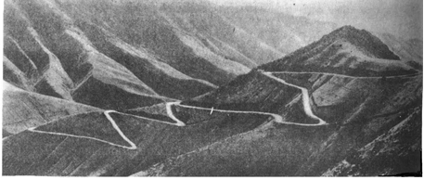
TOSHKENT AVTOMOBIL YO‘LLARINI LOYIHALASH, QURISH VA EKSPLUATATSIYASI INSTITUTI
Yo’l o’q chizig’ini dovonli uchastkalarda o’tkazish dovondan vodiyga qarab olib boriladi. qiyalikning yuqorigi qismining relefi kuchli past-baland bo’lganida ba’zan, qiyalikning yuqorigi qismida dovon bilan vodiy cho’qqisi o’rtasida trassani ilon izi tarzida uzaytirishga to’g’ri keladi, bunda trassani maksimal yo’l qo’yiladigan qiyaliklar bilan o’tkaziladi .
3-rasm. Tik ko’tarilishdan serpantinlar bo’yicha o’tish

Slide 15
TOSHKENT AVTOMOBIL YO‘LLARINI LOYIHALASH, QURISH VA EKSPLUATATSIYASI INSTITUTI
E`tiboringiz uchun rahmat!

